Slide 1

Organiser un évènement à Mons
Présentation et mode d’emploi de la plateforme E-Guichet et du formulaire évènement

Slide 2


Plateforme E-Guichet ?
Formulaire évènement ?
Késaco ?

Slide 3
L’E-Guichet
Plateforme en ligne des services publics permettant d’effectuer des démarches administratives
Le formulaire évènement
Demander l’autorisation à l’Administration communale d’organiser un évènement. Il comprend deux volets :
le dossier sécurité et le formulaire de demande d’aides

Slide 4
Pourquoi un formulaire évènement ?
Un unique point d’entrée pour tous les évènements
(internes, privés ou associatifs)
Une meilleure gestion des ressources grâce à la mise en place
d’un délai d’introduction => 45 jours
Coupler le dossier sécurité et les demandes d’aides
( même point d’entrée et délais)
Ne plus travailler dans l’urgence

Slide 5

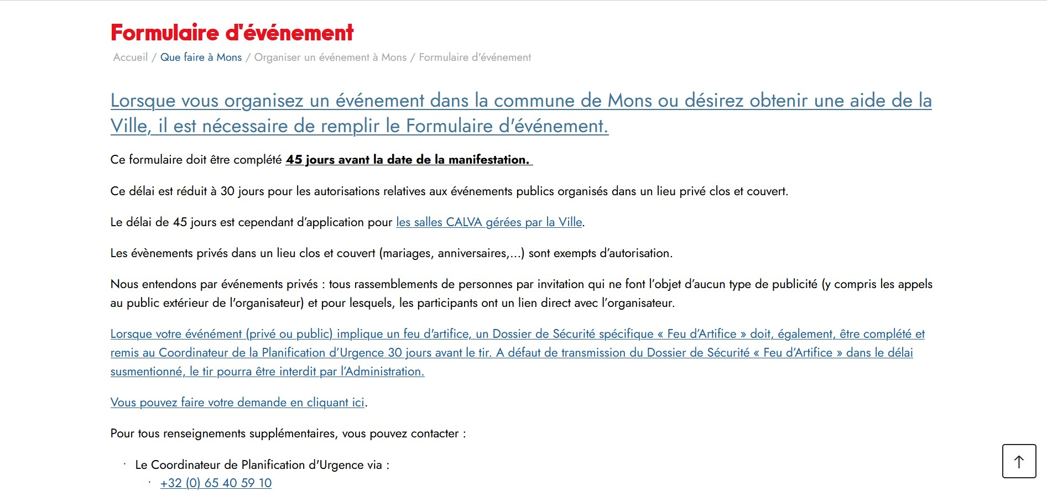
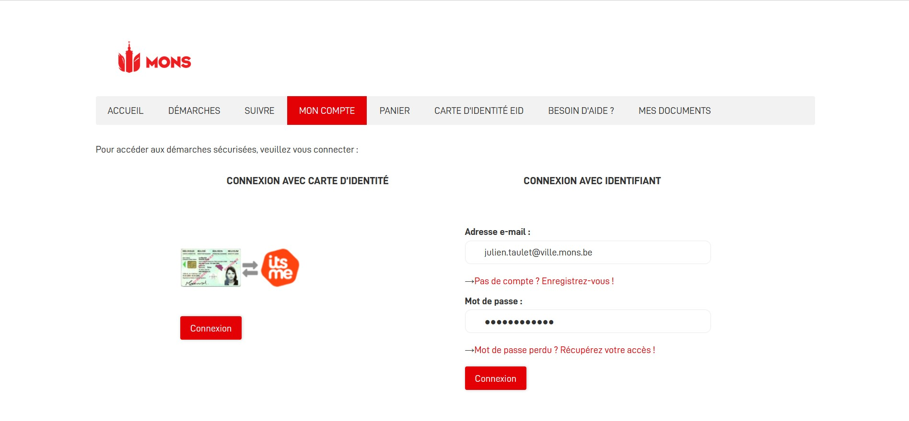
Mais où le trouver ce formulaire ?
Sur le site de la ville de Mons, www.mons.be puis…..

Slide 6

Des préalables importants
Introduction du formulaire 45 jours avant l’évènement (sauf salles privées = 30 jours)
Si hors délai -> contacter le SPOC Évènements (spoc@ville.mons.be)
Tous les documents DOIVENT être soumis au plus tard 10 jours avant l’évènement
Les demandes d’aides (communication, prêt de matériel, occupation de bâtiment ou de l’espace public) => 45 jours avant
Déclaration sur l’honneur, passible de poursuite judiciaire en cas de fausses réponses

Slide 7
Evènement public ou privé ?
Public
Privé
Communication
Payant ou gratuit
Communication
Lien direct avec l’organisateur
Ouverts à tous
Liste d’invités
Exemples : Concert, exposition, spectacle, brocante, course,…
Exemples : Mariage, baptême, anniversaire, évènement sur invitation nominative,…

Slide 8

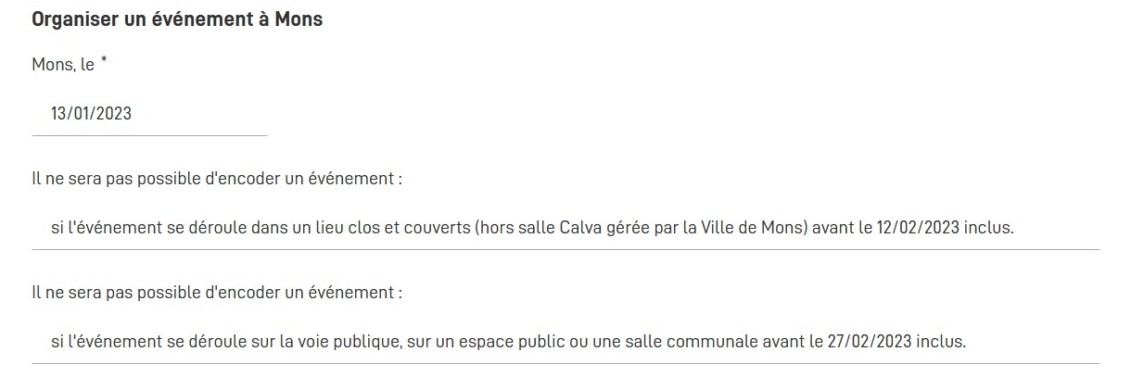
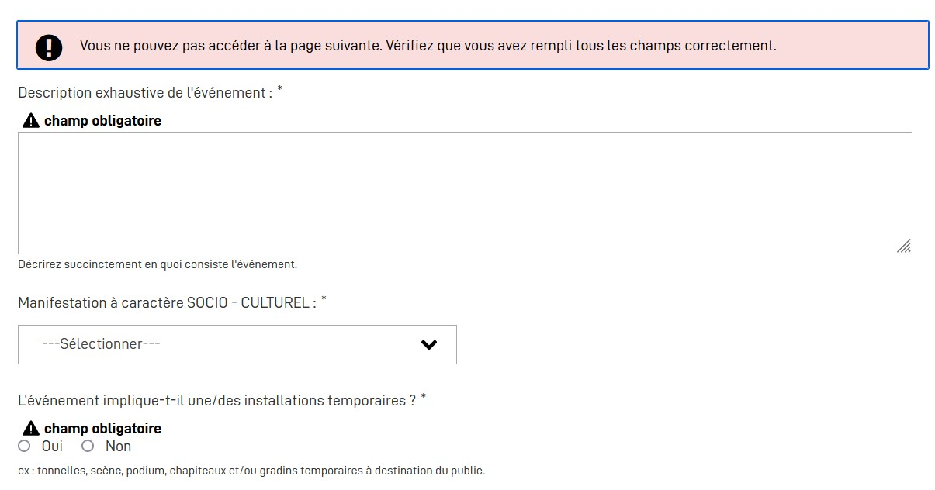
Le formulaire évènement
Importance de respecter les délais d’introduction mentionnés dans le formulaire
Veillez à remplir TOUS les champs obligatoires

Slide 9
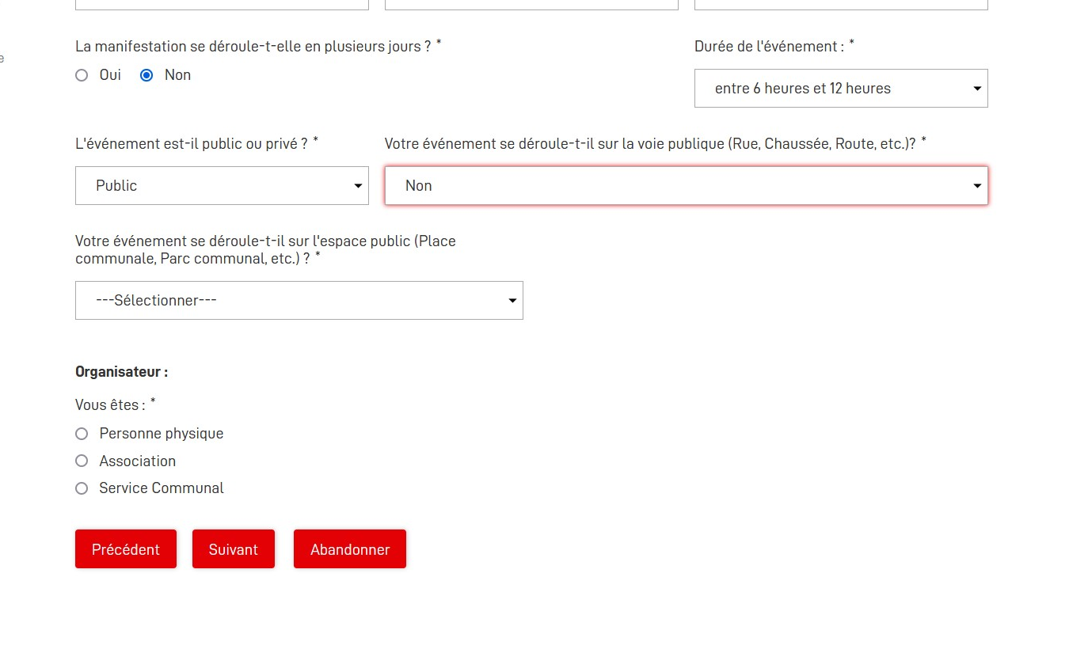
Attention aux sous-questions !
En fonction de vos réponses, des questions supplémentaires peuvent apparaitre….

Slide 10
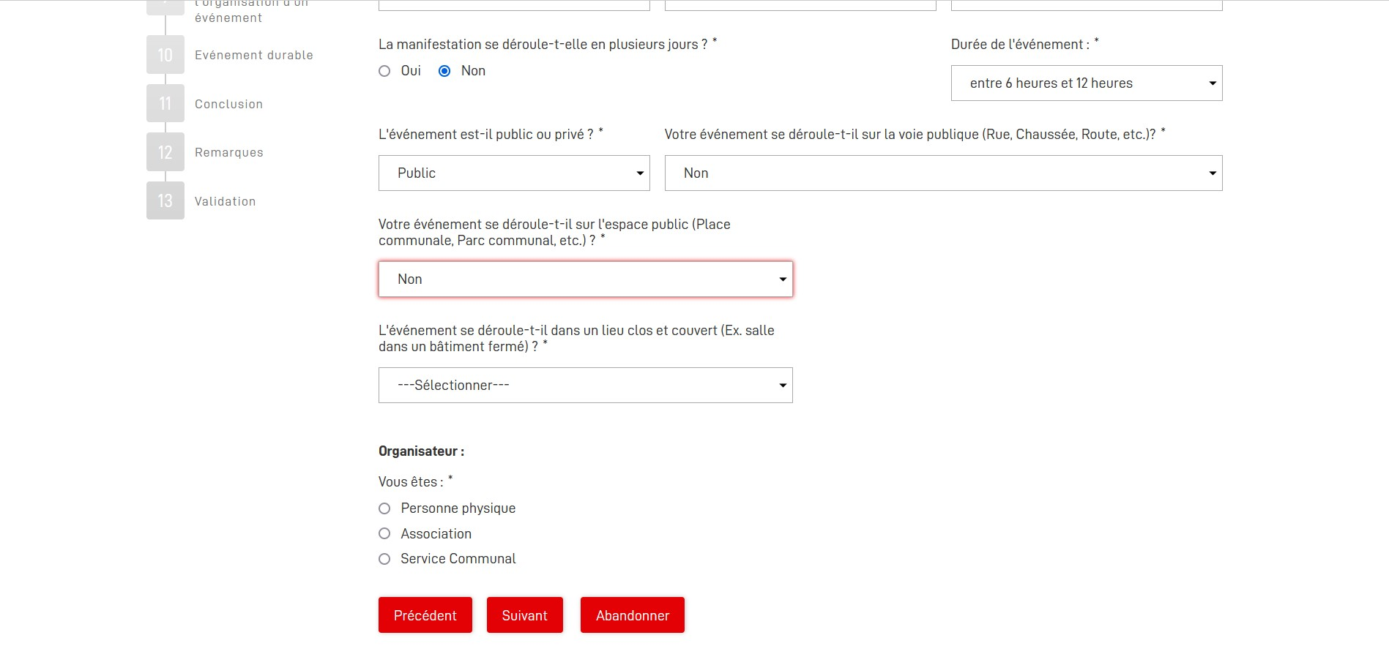
Attention aux sous-questions !
Et ne pas y répondre vous bloquera dans l’avancée du formulaire.

Slide 11

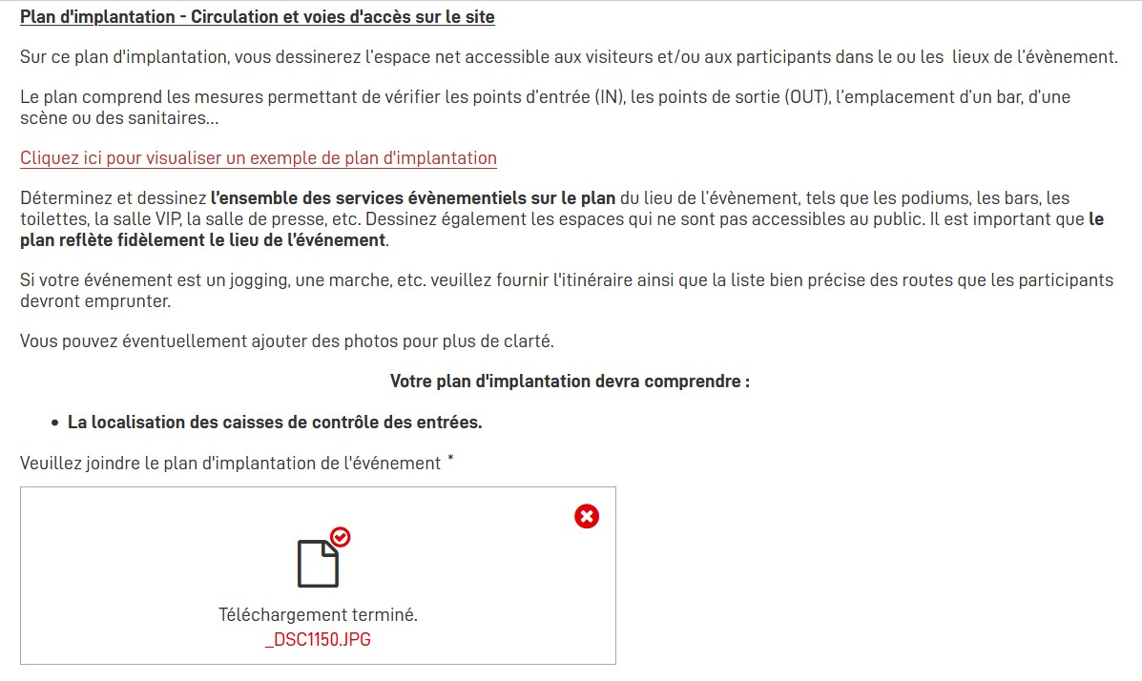
Le plan d’implantation
Uniquement pour les évènements
se déroulant en extérieur
Veillez toutefois à remettre des plans les plus détaillés possible !

Slide 12

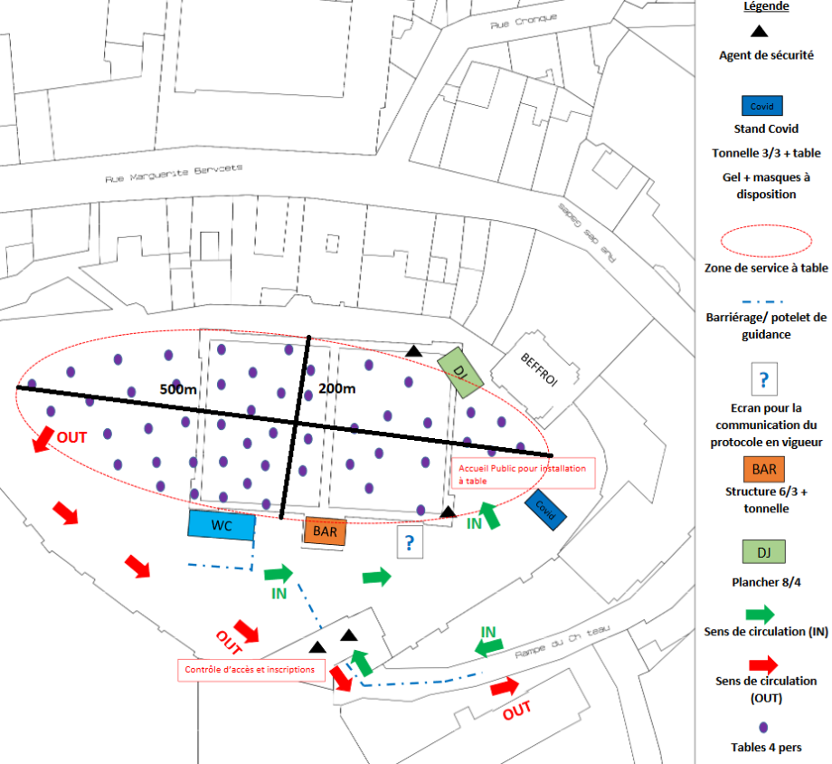
Le plan d’implantation : un exemple

Slide 13
La demande d’aide
Plusieurs volets :
Communication
Durabilité de votre évènement
Subside
Prêt de matériel

Slide 14
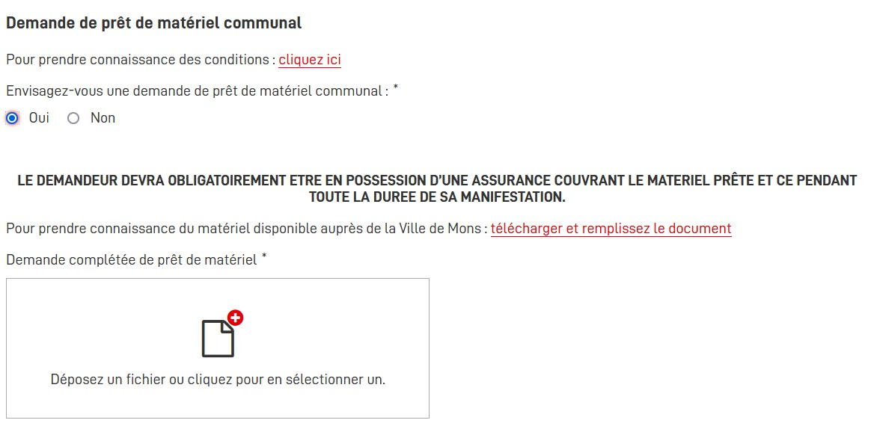
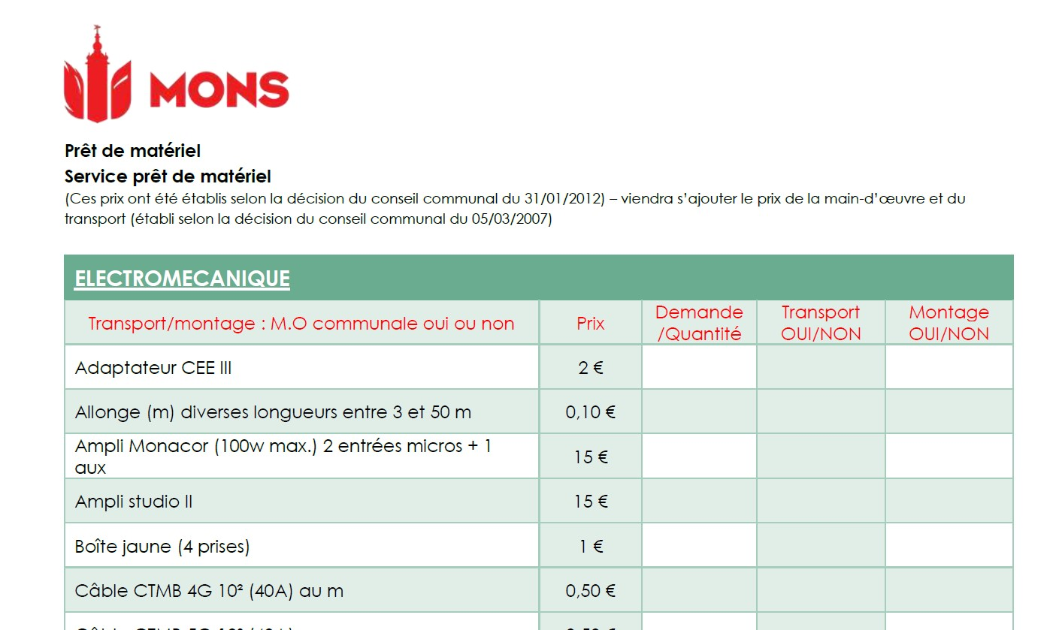
Le prêt de matériel
Obligation de remplir le fichier disponible sous ce lien
Puis joindre le fichier au formulaire

Slide 15
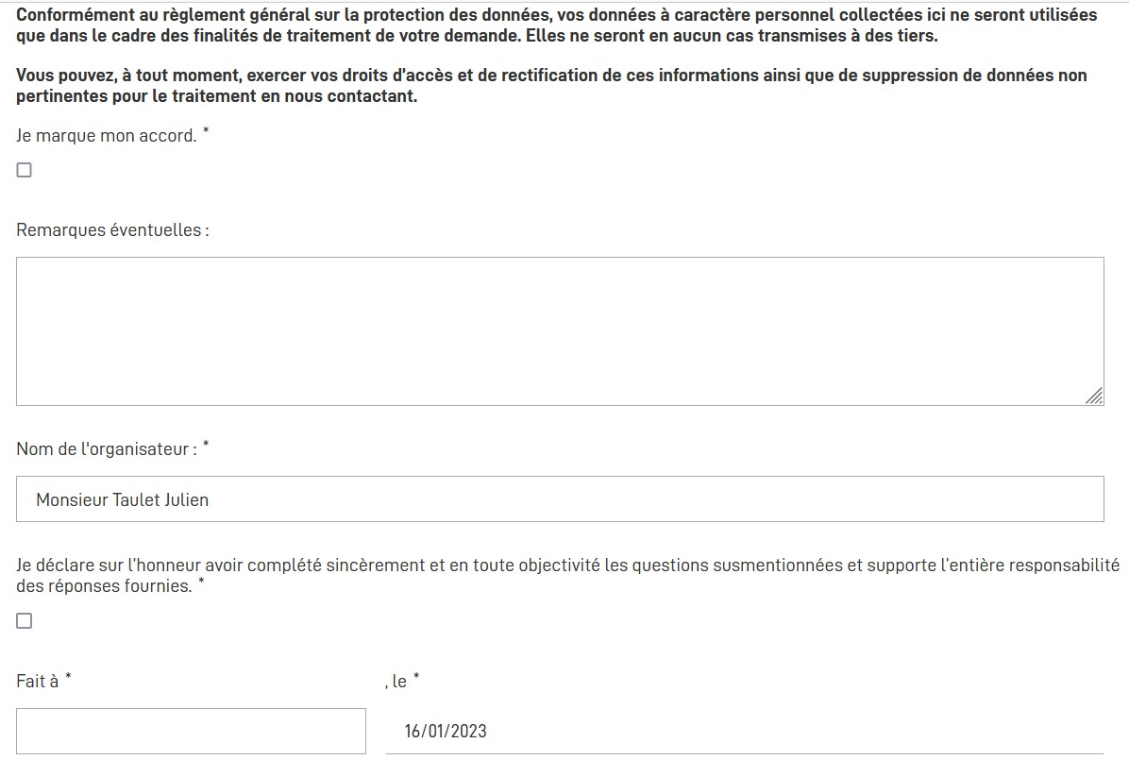
Les remarques / demandes supplémentaires
Possibilité d’introduire ici vos demandes de matériel et/ou de services non repris dans les pages précédentes

Slide 16
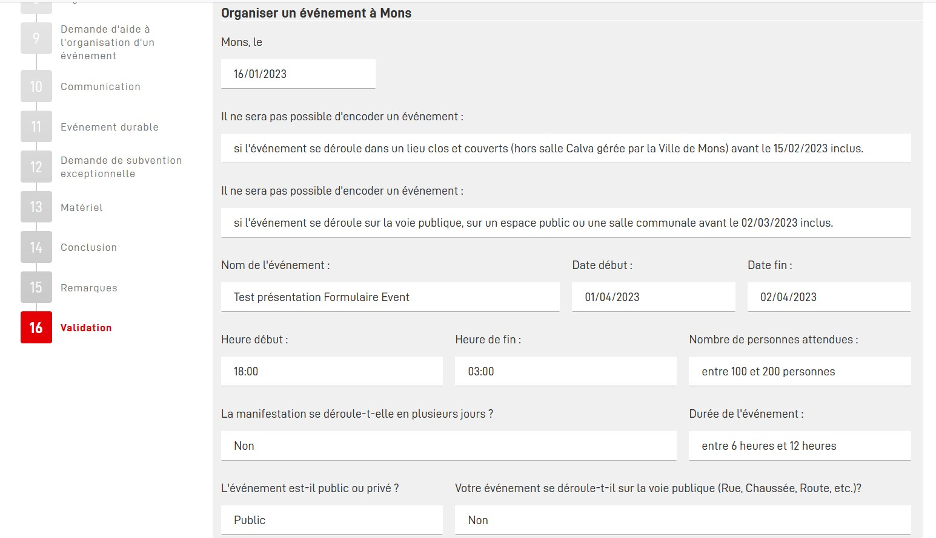
La validation
Possibilité de relire vos réponses et de revenir en arrière pour corriger le cas échéant
Ne pas oublier de valider !
ATTENTION ! Validation ≠ Autorisation

Slide 17
Le mot de la fin
La plateforme et le formulaire ne sont pas (encore) parfaits….
Votre feedback est nécessaire pour les améliorer !
Ecrivez-nous à evenements@ville.mons.be
Merci de votre attention !

